Slide 1
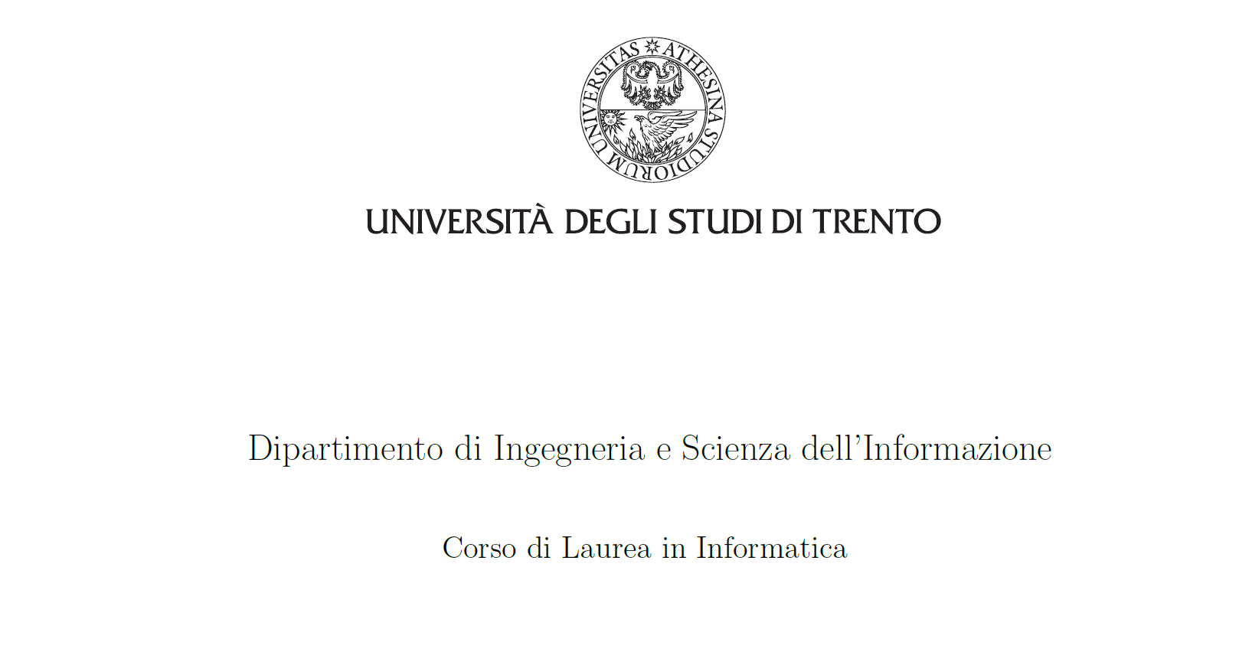
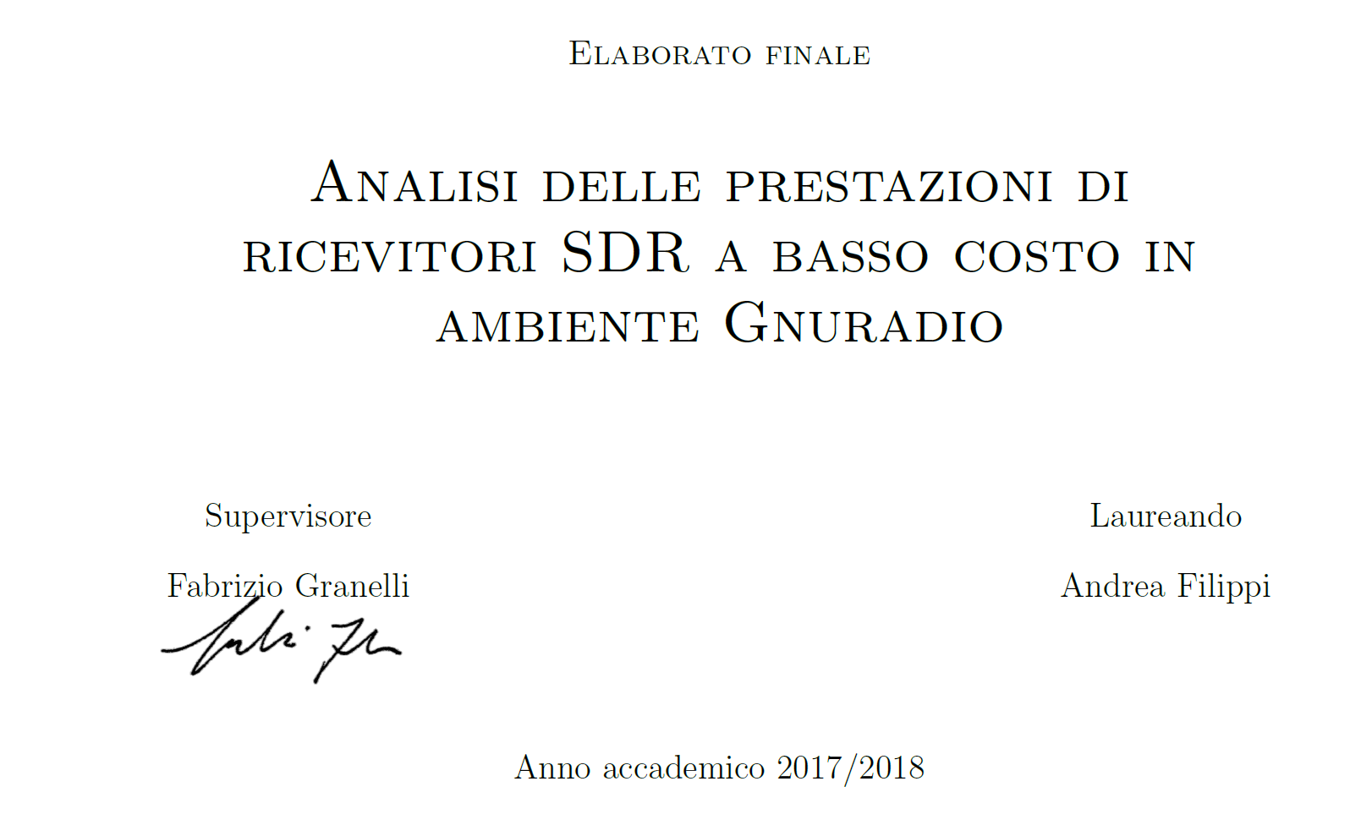

Slide 2
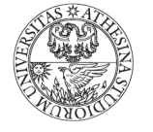

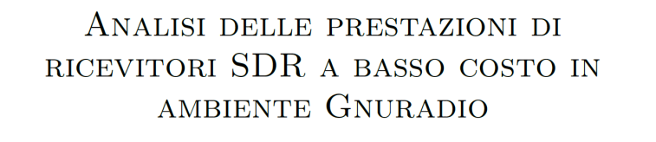

Introduzione
Contesto
Sviluppo in Hadware costoso
Nouvi SDR economici
Obiettivi
Valutare il potenziale di SDR economici utilizzando una tecnica di trasmissione avanzata (OFDM)
Analizzare la fattibilità di un layer di sicurezza direttamente in Gnuradio

Slide 3
Scelte progettuali
OFDM
Utilizzata nei sistemi di comunicazione moderni
Adatta per la comunicazione wireless
Necessita di ricevitori abbastanza avanzati
Gnuradio
open
Ambiente più utilizzato nel modo degli SDR
Integrabile in base alle proprie necessità
RSA
Gli algoritmi ibridi utilizzati modernamente avviano la comunicazione con algoritmi a chiave pubblica e asimmetrica come RSA
Sicurezza garantita e semplicità di utilizzo

Slide 4
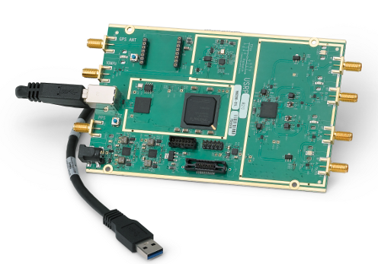
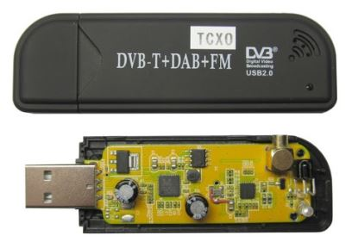
SDR (Software Defined Radio)
Sviluppo software apparati radio
Device utilizzati
USRP in trasmissione
SDR-RTL ricezione
Lucido di backup architettura
Driver Gnuradio

Slide 5
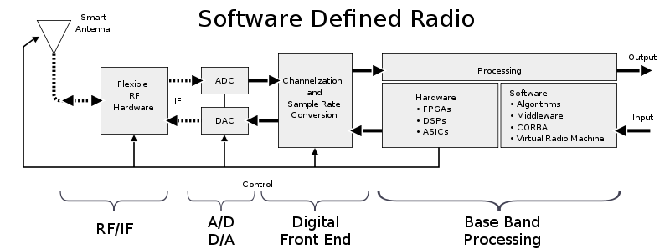
SDR (Software Defined Radio)

Slide 6

Gnuradio
Ambiente open source per l’elaborazioni di segnali finalizzato allo sviluppo di sistemi radio
Largamente utilizzato per la ricerca e per la realizzazione di sistemi radio.

Slide 7
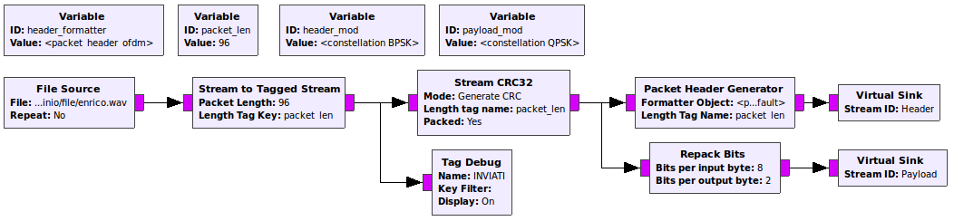
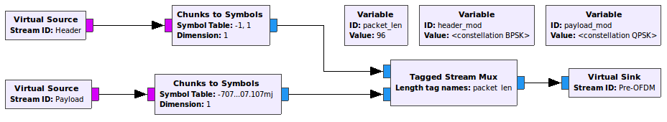
Trasmettitore 1/2
Formazione pacchetti dal flusso in ingresso, Codifica informazioni in Simboli

Slide 8
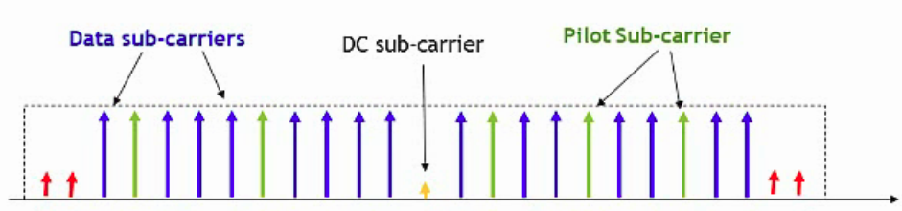
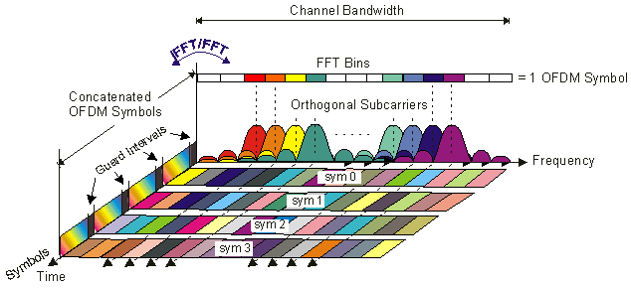
OFDM (Orthogonal Frequency-Division Multiplexing)
Allocazione sottobande
Tempi di guardia

Slide 9
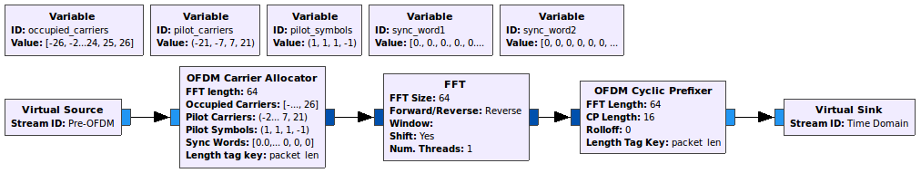
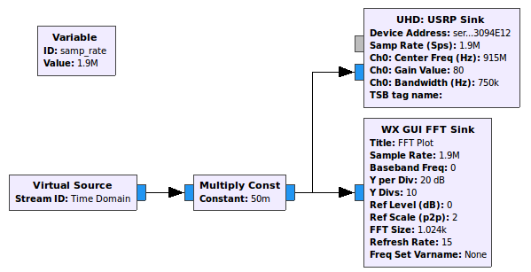
Trasmettitore 2/2
Allocazione simboli sulle sottoportanti e passaggio campioni all’SDR

Slide 10
OFDM (Orthogonal Frequency-Division Multiplexing)
Sincronizzazione
Equalizzazione
Controllo errore

Slide 11
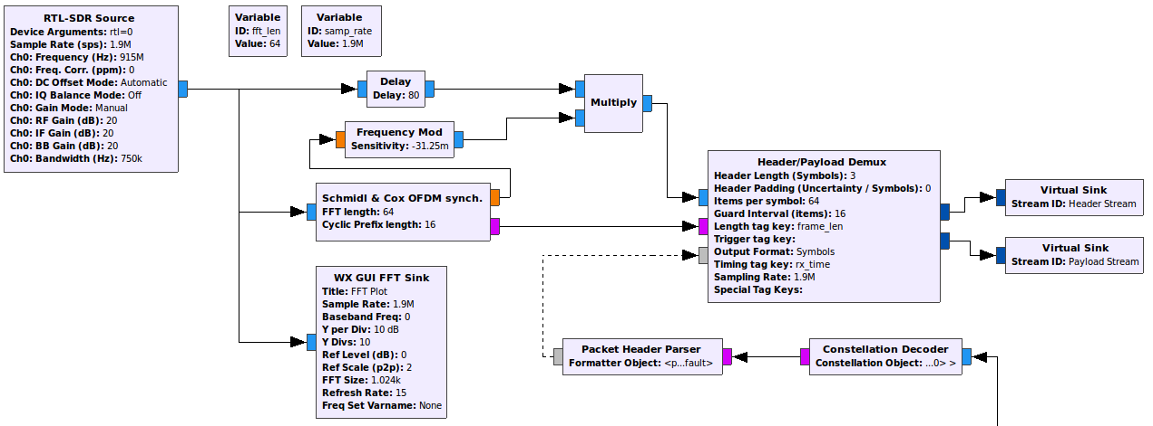
Ricevitore 1/2
Ricezione informazioni, sincronizzazione

Slide 12
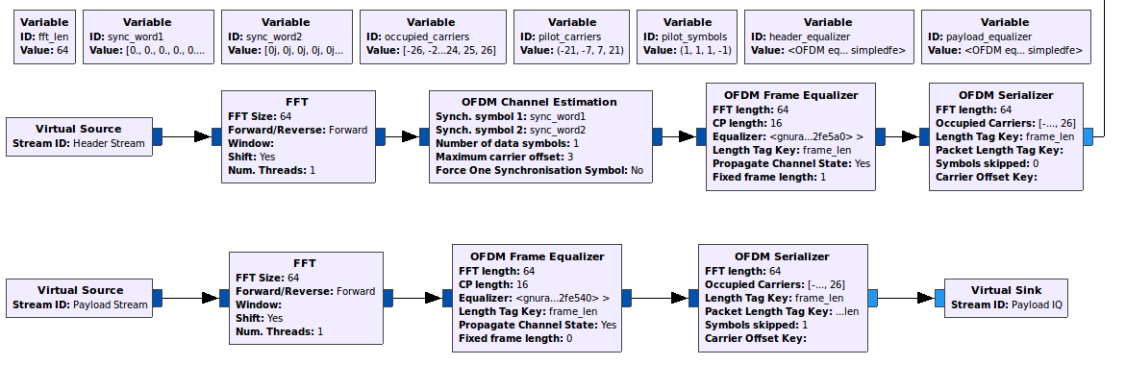
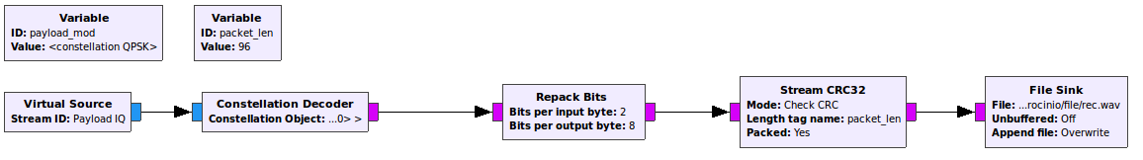
Ricevitore 2/2
Equalizzazione, ottenimento simboli e controllo errore

Slide 13
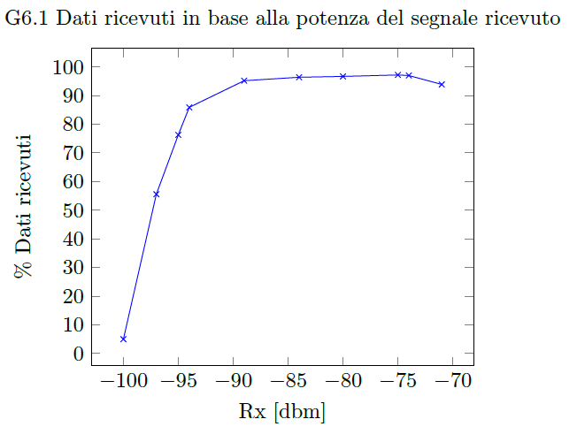
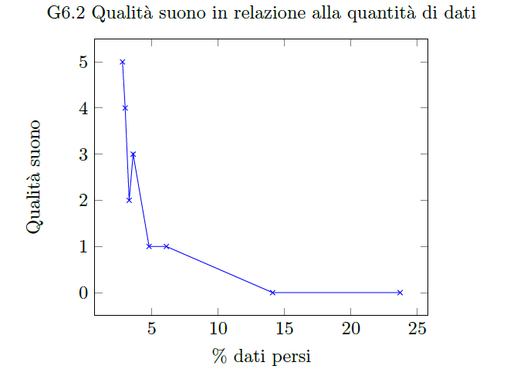
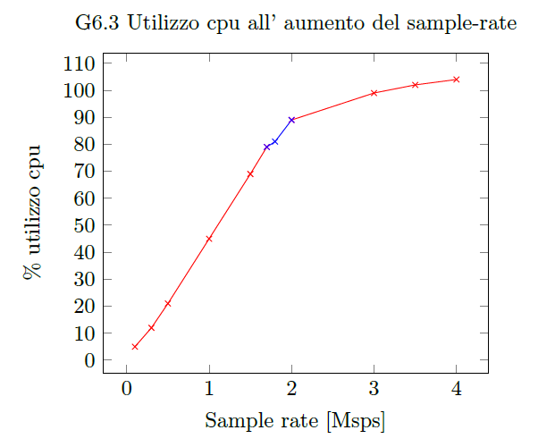
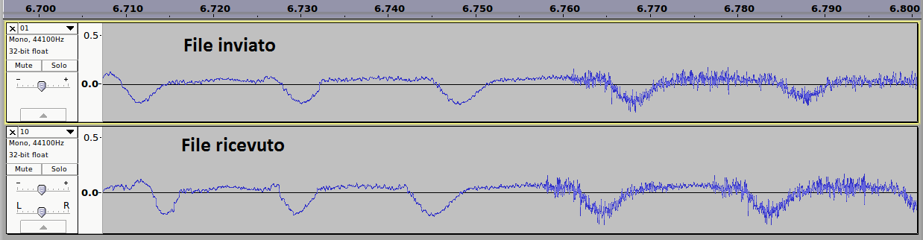
Test sistema

Slide 14
Creare blocchi in Gnuradio
Flusso delle informazioni nel programma
Composizione blocco
Algoritmo
Attributi per l’interfaccia con gli altri moduli
Codice di test

Slide 15
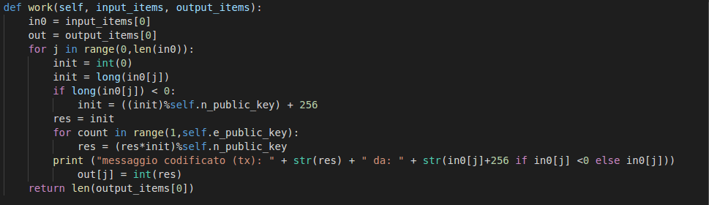
Progettazione modulo Gnuradio 1/3
Algoritmo

Slide 16
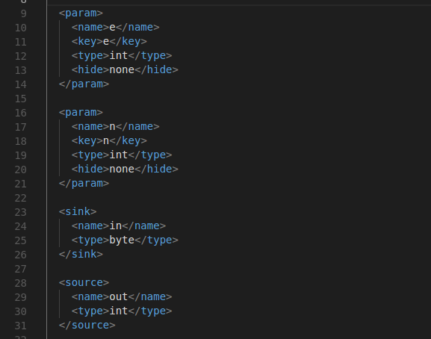
Progettazione modulo Gnuradio 2/3
Attributi per ambiente grafico

Slide 17
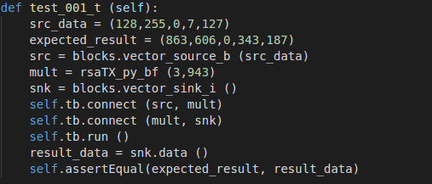
Progettazione modulo Gnuradio 3/3
Codice di test

Slide 18
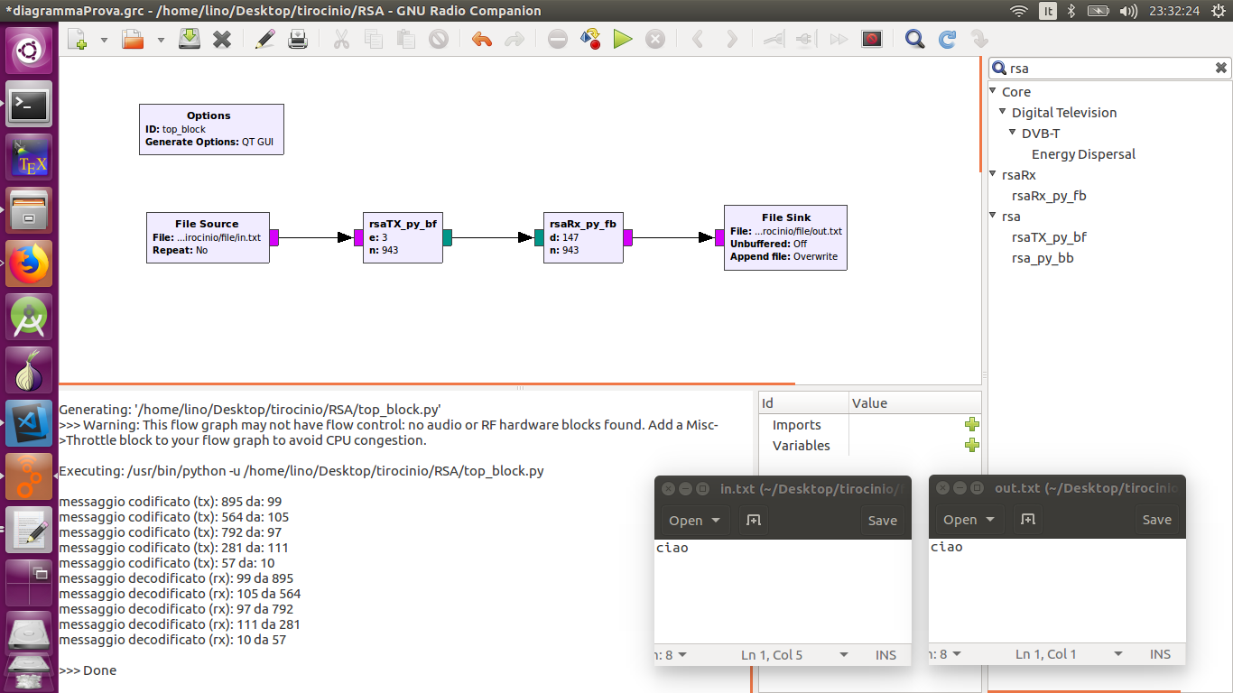
Realizzazione modulo RSA in Gnuradio

Slide 19
Conclusioni
SDR-RTL in grado di funzionare con OFDM
Margine di incremento prestazioni ristretto
Sample rate massimo e limite cpu
Integrazione modulo RSA possibile
Identificate le problematiche per integrazione in OFDM

Slide 20
Fine

